Slide 1
Fuzzy Matching - Companies
Agustina Dinamarca – Karla Avilés

Slide 2
Data cleaning

Slide 3
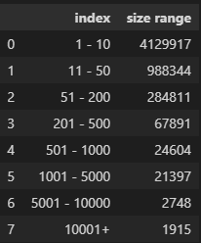
Categorías (size range) eliminadas

Slide 4
Dataset Original 7 173 426
Dataset sin dominio 58 000
Dataset “limpio” 5 426 626
Dataset final 399 056

Slide 5
Fuzzy Matching

Slide 6
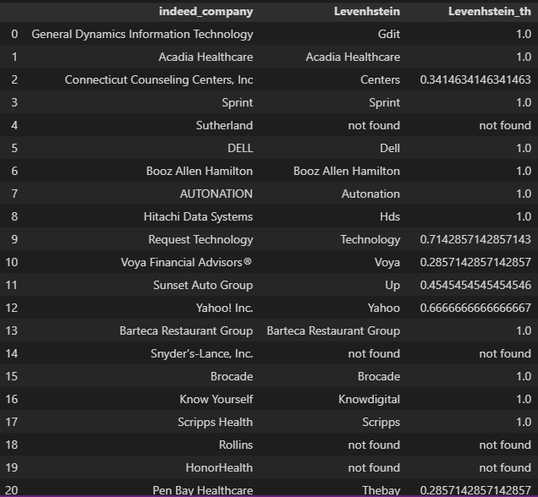
Levenhstein
Lista de 1000 strings → 0.0103 por string

Slide 7
Observaciones

Slide 8
Comparación con KNN
KNN
Levenhstein
Tiempo (1000 samples): 69 sec
Porcentaje de Not Found: 2.71%
Tiempo: 10 sec
Porcentaje de Not Found: 15.95%

Slide 9
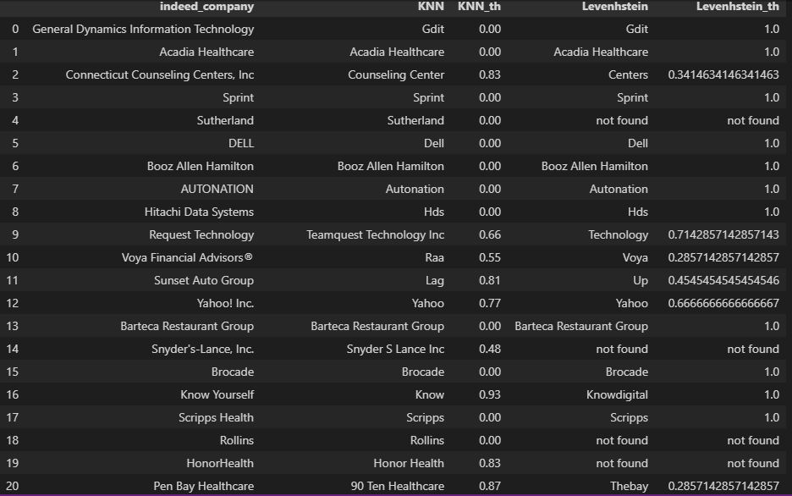
Comparación con KNN
KNN da mejores resultados pero los tiempos son DEMASIADO elevados.

Slide 10
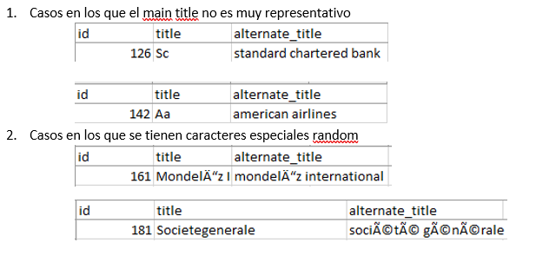
Se recomienda seguir limpiando los datos…
(Manualmente)

Slide 11
To Do
Contar la cantidad de main_titles que tienen varias alternate_titles y cuales solo tienen uno.
Reparar el dataset de compañías sin dominio (usando fuzzy matching o un str.find() )
Sacar un grupo de 500 muestras de cada categoría de size_range (para analizar por separado la data)
Seguir filtrando los datos

